Slide 1
Alhálózatokra bontás szoftvere
Prezentáció

Slide 2
Az alhálózat kalkulátor
A kalkulátor program megnyitása után ki tudjuk választani a bontás fajtáját (Alhálózati vagy VLSM).
Utána a megadott beviteli mezőkbe kell berni a megfelelő címet és maszkot, amit szeretnénk tovább bontani
A „Számit” gombra kattintva kiíratja a felbontott címeket sorban.

Slide 3
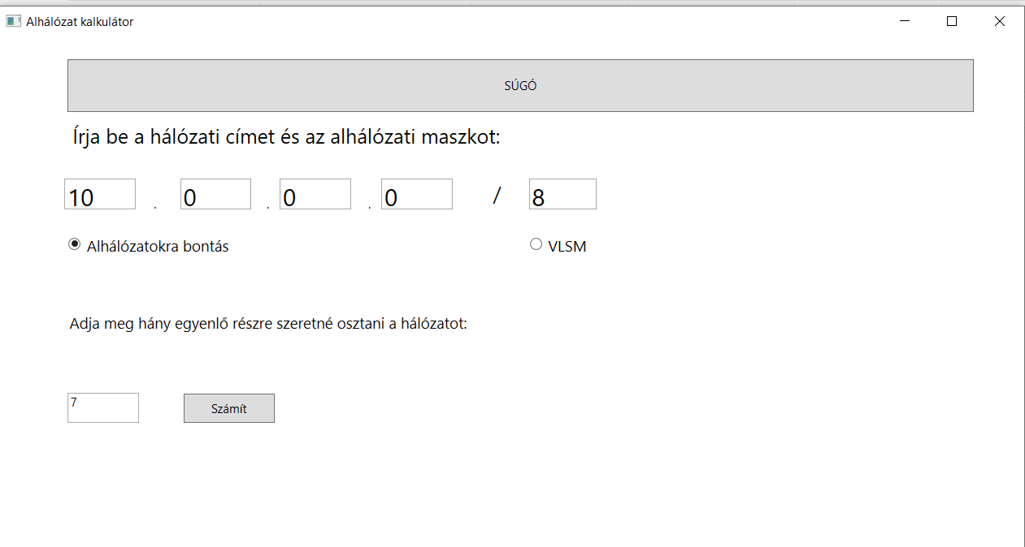
A működése
Az alhálózat lényegében a fő hálózat partícionált részeként is felfogható.
Segítségével IP címeket tudunk különböző vagy ugyanolyan méretű részekre bontani.

Slide 4
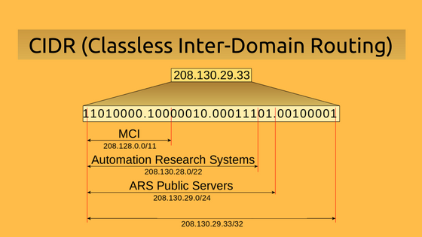
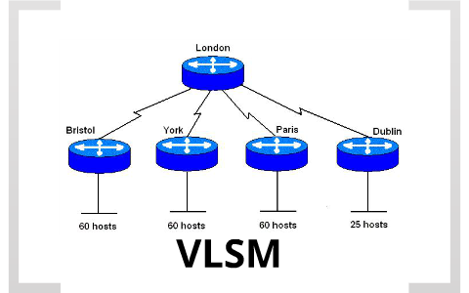
A két bontás típusa
Cidr
VLSM
Osztály nélküli domainek közötti útválasztás
Engedélyezi az útválasztóknak az útvonalak csoportosítását
Változó hosszúságú alhálózati maszkolás
Megkönnyíti a rendelkezésre álló címtér optimalizálását

Slide 5
VLSm (Variable Length subnet mask)
A VLSM az a technika, hogy a hálózatok között különböző méretű hoszttereket rendeljenek a hálózatok több hálózaton keresztül történő elosztása révén.
Nem minden irányító protokoll támogatja a VLSM használatát(pl.: RIPv1)

Slide 6
A cidr (Classless inter-domain routing)
A CIDR-t elsősorban az IP-címek hatékony felhasználására és az útválasztási táblázat robbanásának megoldására használják.
Címtér kimerülése, a címben levő két hierarchia szint elégtelensége ⇨ ezekre nyújt megoldást a CIDR
A módszer lényege, hogy a routerekben egy bejegyzés nem csupán egy, hanem több hálózat felé való továbbítási irányt írjon le
Feloldotta az IP címek fix belső struktúráját: nincs hálózati cím csak prefixek
Cím aggregáció (address aggregation)

Slide 7
Források:
https://hu.jf-balio.pt/fix-default-notification-sound
https://www.szabilinux.hu/trendek/trendek5322.html
http://rendszer-gazda.blogspot.com/2012/05/vlsm-hasznalata.html
https://hu.education-wiki.com/7501202-what-is-cidr

Slide 8
Köszönjük a figyelmet!
Készítette: Pap róbert dávid

